Slide 1
Cuaderno de Trabajo 3
Diagramas UML
Principios de diseño y arquitectura de software
Módulo 3

Slide 2
Vistas y Diagramas UML
Objetivo:
Diseñar modelos en UML asociados a las vistas de arquitectura

Slide 3
Instrucciones
Si es necesario, lea de nuevo el enunciado del proyecto del curso.
Construya un modelo de arquitectura para las vistas de contexto, funcional, información y despligue.
Nota: Por ahora imagine qué posibles subsistemas, componentes y clases podría tener el proyecto del curso. Estos modelos son una visión de lo que se podría tener y ser refinados más adelante.

Slide 4

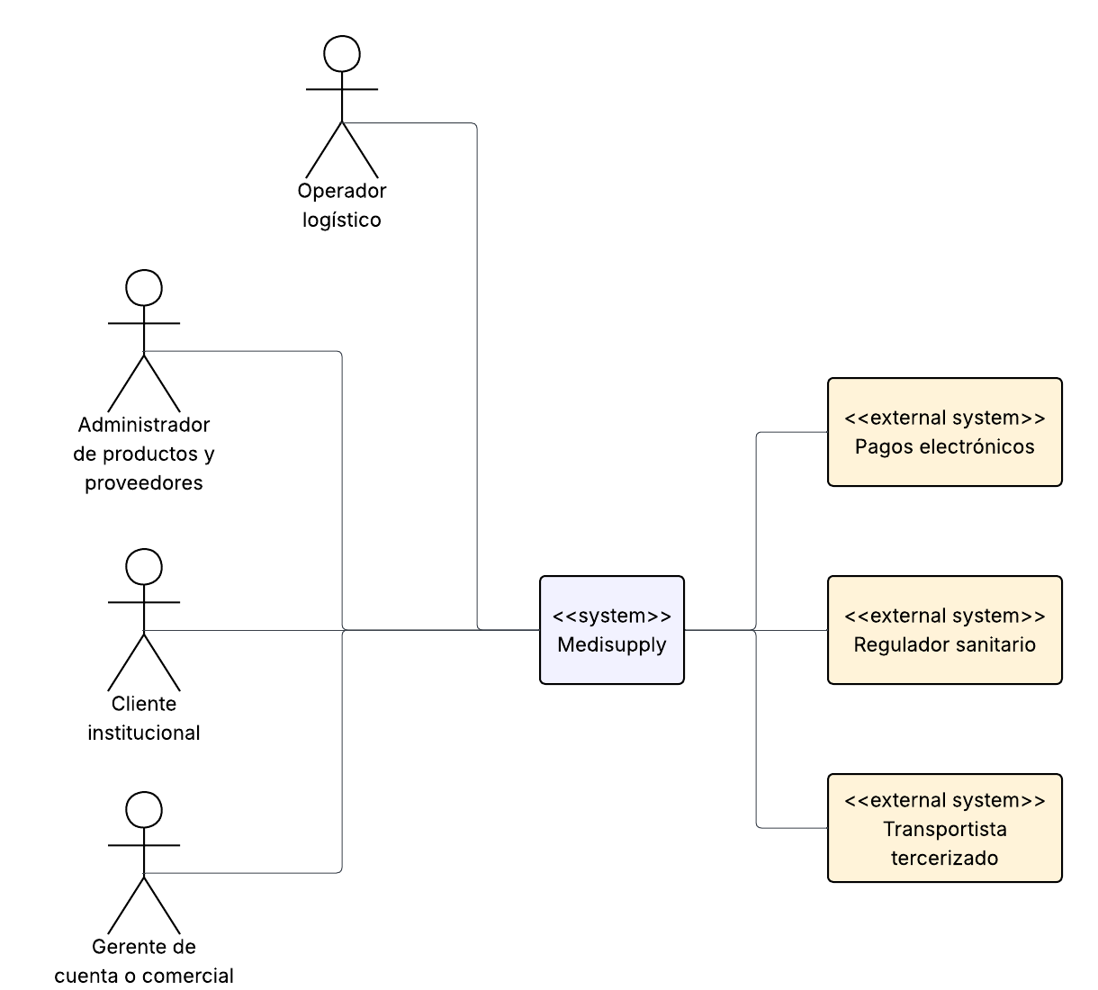
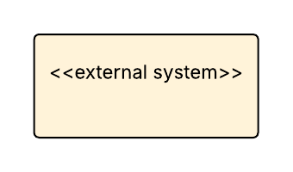
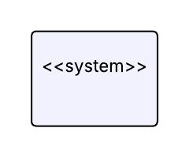
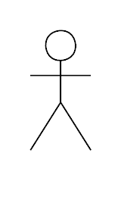
Vista de Contexto - Diseñe un modelo de contexto para el proyecto del curso
Proyecto | Medisupply | ID | VC-001 | Elaboración | Uniandes | Versión | 1.0
Vista | Contexto |  | Modelo | Contexto
Convención
Libre
Sistema Externo
Sistema a Diseñar
Actor

Slide 5
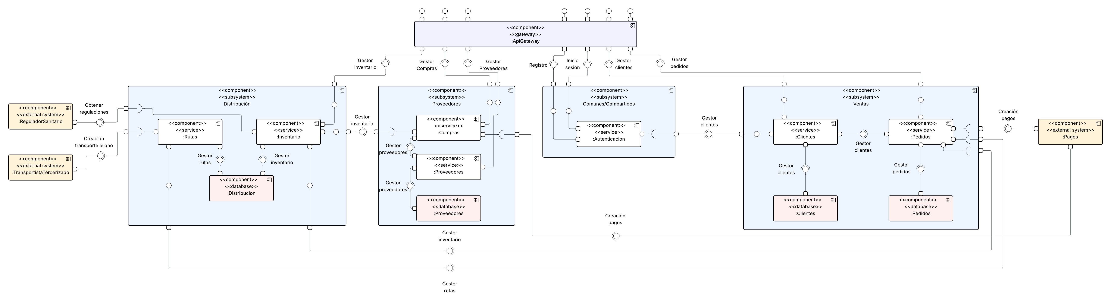
Vista Funcional: Diseñe un modelo de componentes para el proyecto del curso
Proyecto | Medisupply | ID | VF-001 | Elaboración | Uniandes | Versión | 1.0
Vista | Funcional |  | Modelo | Componentes
Convención
UML

Slide 6
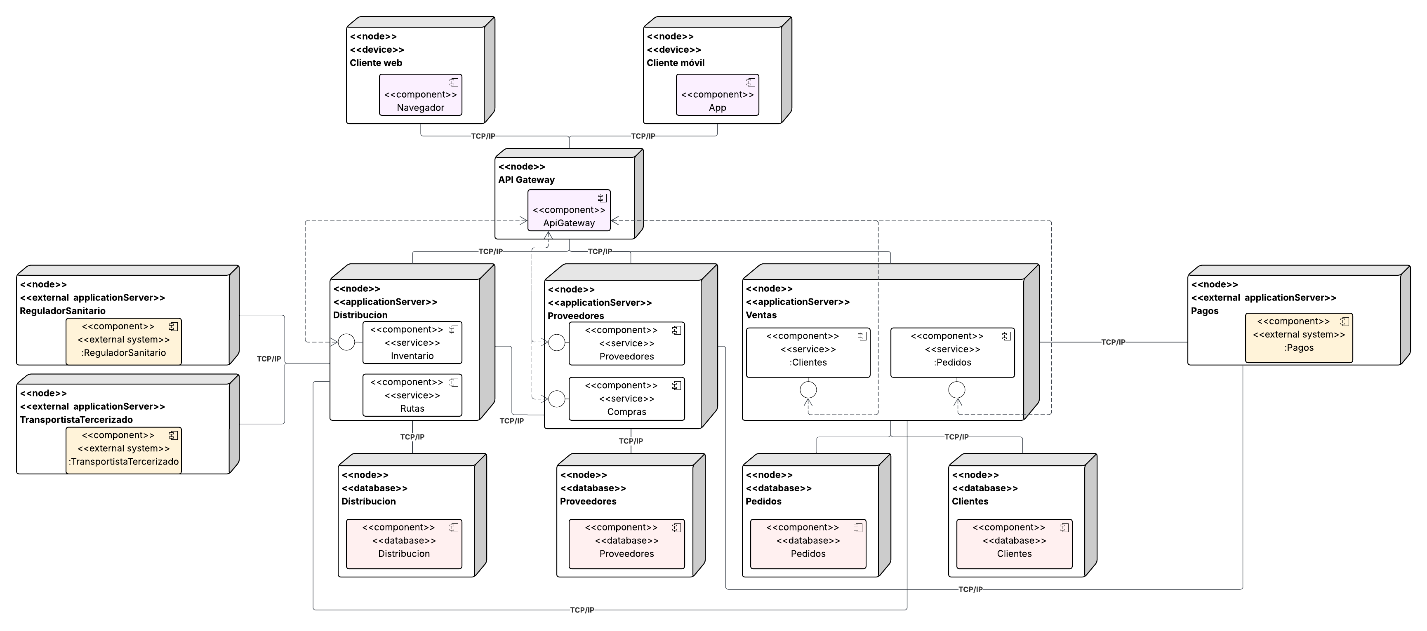
Vista Despliegue: Diseñe un modelo de despliegue para el proyecto del curso
Proyecto | Medisupply | ID | VD-001 | Elaboración | Uniandes | Versión | 1.0
Vista | Despliegue |  | Modelo | Modelo de aplicación
Convención
UML

Slide 7
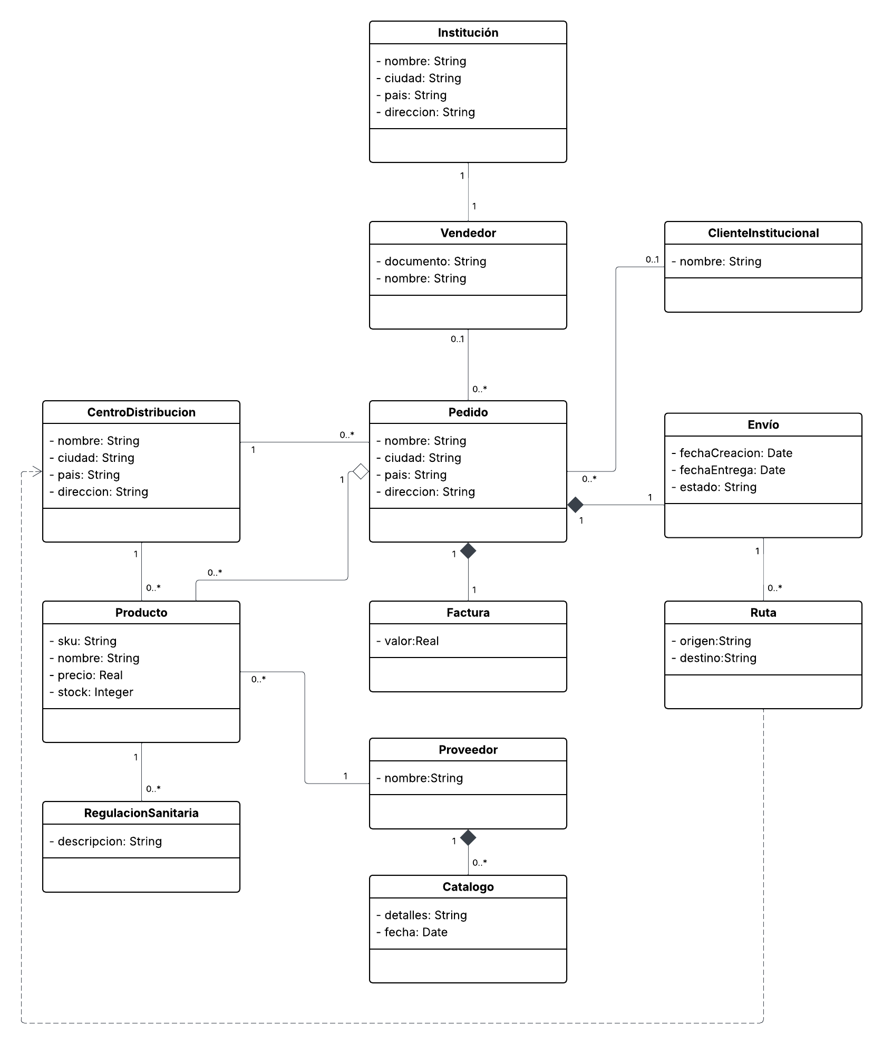
Vista Información: Diseñe un modelo de clases con las principales entidades de datos del proyecto del curso
Proyecto | Medisupply | ID | VI-001 | Elaboración | Uniandes | Versión | 1.0
Vista | Información |  | Modelo | Clases
Convención
UML

Slide 8


© - Derechos Reservados: la presente obra, y en general todos sus contenidos, se encuentran protegidos por las normas internacionales y nacionales vigentes sobre propiedad Intelectual, por lo tanto su utilización parcial o total, reproducción, comunicación pública, transformación, distribución, alquiler, préstamo público e importación, total o parcial, en todo o en parte, en formato impreso o digital y en cualquier formato conocido o por conocer, se encuentran prohibidos, y solo serán lícitos en la medida en que se cuente con la autorización previa y expresa por escrito de la Universidad de los Andes.
De igual manera, la utilización de la imagen de las personas, docentes o estudiantes, sin su previa autorización está expresamente prohibida. En caso de incumplirse con lo mencionado, se procederá de conformidad con los reglamentos y políticas de la universidad, sin perjuicio de las demás acciones legales aplicables.

